Slide 2
SESIÓN 4
INTRODUCCIÓN A LA ECONOMÍA CIRCULAR

Slide 3
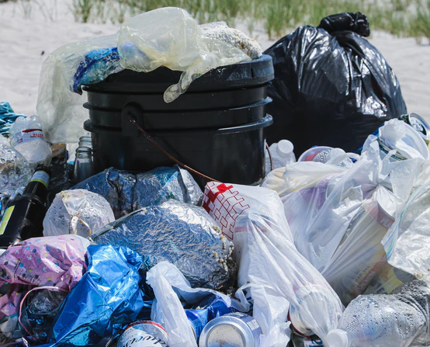
¿A dónde va lo que desechamos cuando desaparece de nuestra vista?

Slide 4
Dos puntos importantes para considerar:
Actualmente existe mucha basura en el mundo y se seguirá produciendo por satisfacer las necesidades humanas.
¿Y si esa supuesta “basura” en realidad es un recurso que estamos desperdiciando?

Slide 5
¿Cómo se manejan los residuos en su localidad?
Se aprovechan
Se convierten en basura

Slide 6
ECONOMÍA LINEAL
En qué consiste y cómo funciona

Slide 7
Actualemente la basura que se genera es producto del modelo de producción, siendo este el de la economía lineal.

Slide 8
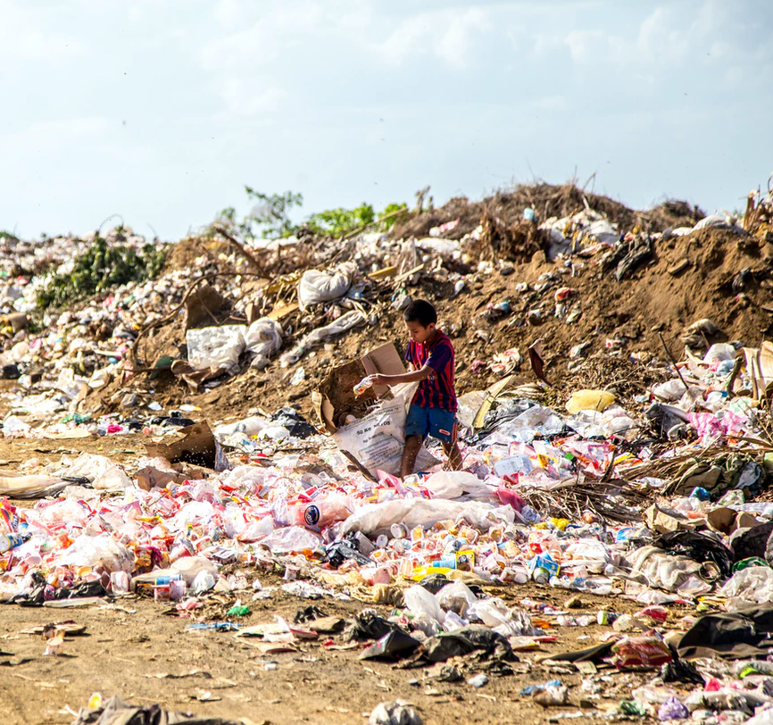
En Guatemala y muchos otros países de Amérca Latina, predomina el modelo de producción de la Economía Lineal.

Slide 9
¿Cómo debería ser el manejo de residuos que generamos?

Slide 10
ECONOMÍA CIRCULAR
En qué consiste y cómo funciona

Slide 11
La economía circular procura que la vida útil de la materia prima extraída de la naturaleza NO finalice.

Slide 12
En la Economía Circular:
La materia prima se mantiene en un ciclo constante de re-utilización, su valor permanece a través del tiempo.
Se reduce el impacto en los ecosistemas porque se extraen menos recursos y se desechan menos residuos en el ambiente.

Slide 13
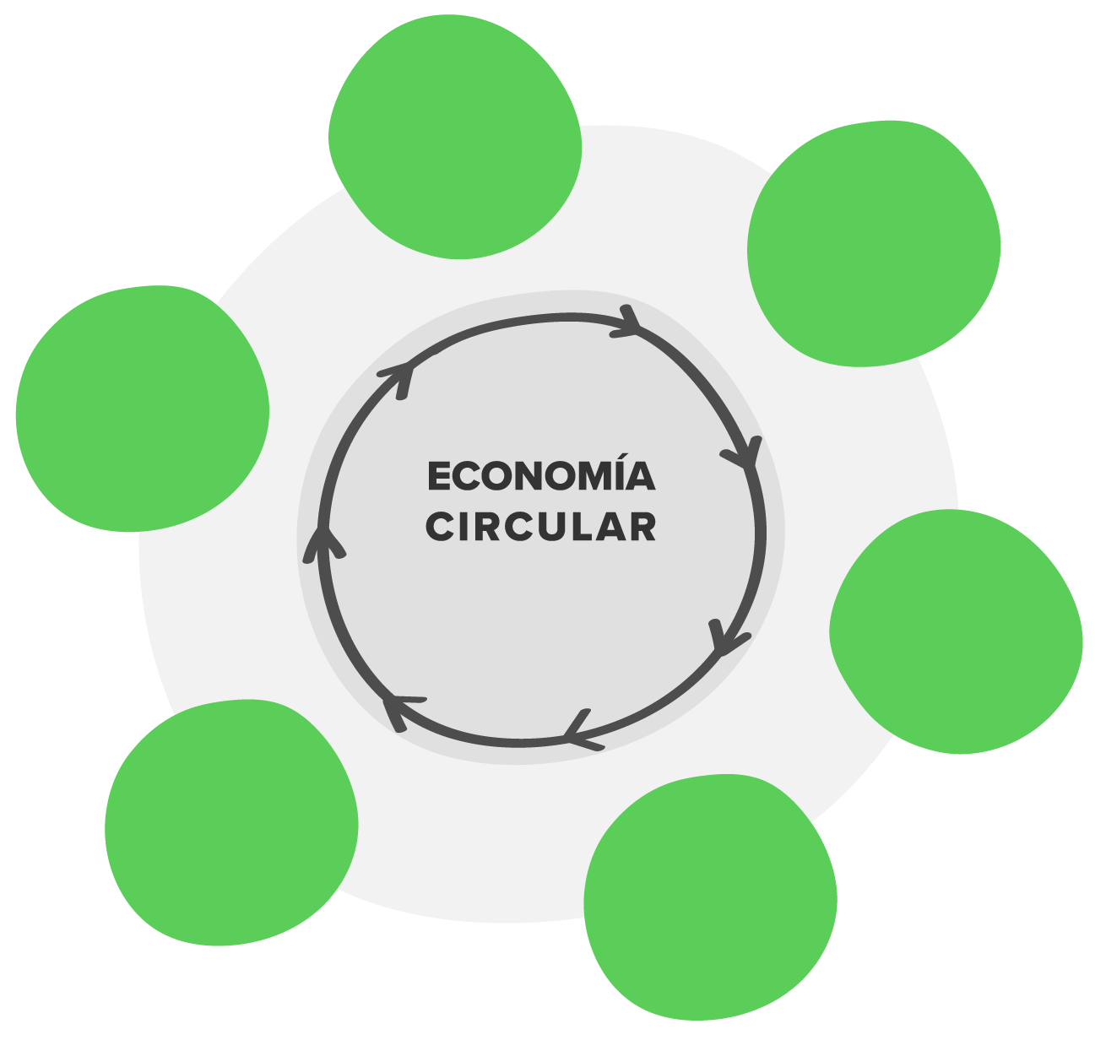
RECICLAR
Recolección y tratamiento de materiales para que no terminen en botaderos y apoya la economía circular
DISEÑAR
Con materiales más duraderos y que se puedan reciclar al final de su uso
RESTAURAR Y REPARAR
Fabricantes son encargados de recolectar y recuperar los materiales de sus productos durante su vida útil
Educación, concientización y acción de Gobierno, Fabricantes y Consumidores
FABRICAR
Empresas reducen emisiones de gases de efecto invernadero y uso de combustibles fósiles
USO DE LOS CONSUMIDORES
Eligen la compra verde, compartir bienes y repararlos u ofrecérselos a otros para que los reutilicen o los renueven
DISTRIBUIR
Minoristas dan productos reutilizables, recolección, mantenimiento, y apoyan a fabricantes para concientizara consumidores

Slide 14
¿QUÉ PASA CUANDO EN NUESTRA LOCALIDAD NO EXISTE MANEJO DE DESECHOS?

Slide 15
Donde la deposición de residuos se realiza en vertederos sin previa separación y recuperación:
Muchas veces son lugares ubicados en los bosques u otras áreas naturales, los materiales son arrastrados hacia ríos y mares.
En otros lugares, los desechos son incinerados a cielo abierto, produciendo serios impactos en el aire.

Slide 16
Una alternativa más sencilla pero viable para reducir el impacto ambiental en lugares sin manejo adecuado de desechos y con recursos limitados:

Slide 17
Para un manejo adecuado de residuos se necesita el involucramiento de organizaciones gubernamentales y no gubernamentales, pero también son muy importantes las acciones individuales.

